Slide 1



О рисковых профилях федерального проекта «500+»
Министерство образования, науки и молодежной политики Краснодарского края
Горностаева Татьяна Юрьевна,
начальник управления по надзору и контролю
в сфере образования,
региональный координатор проекта «500+»

Slide 2
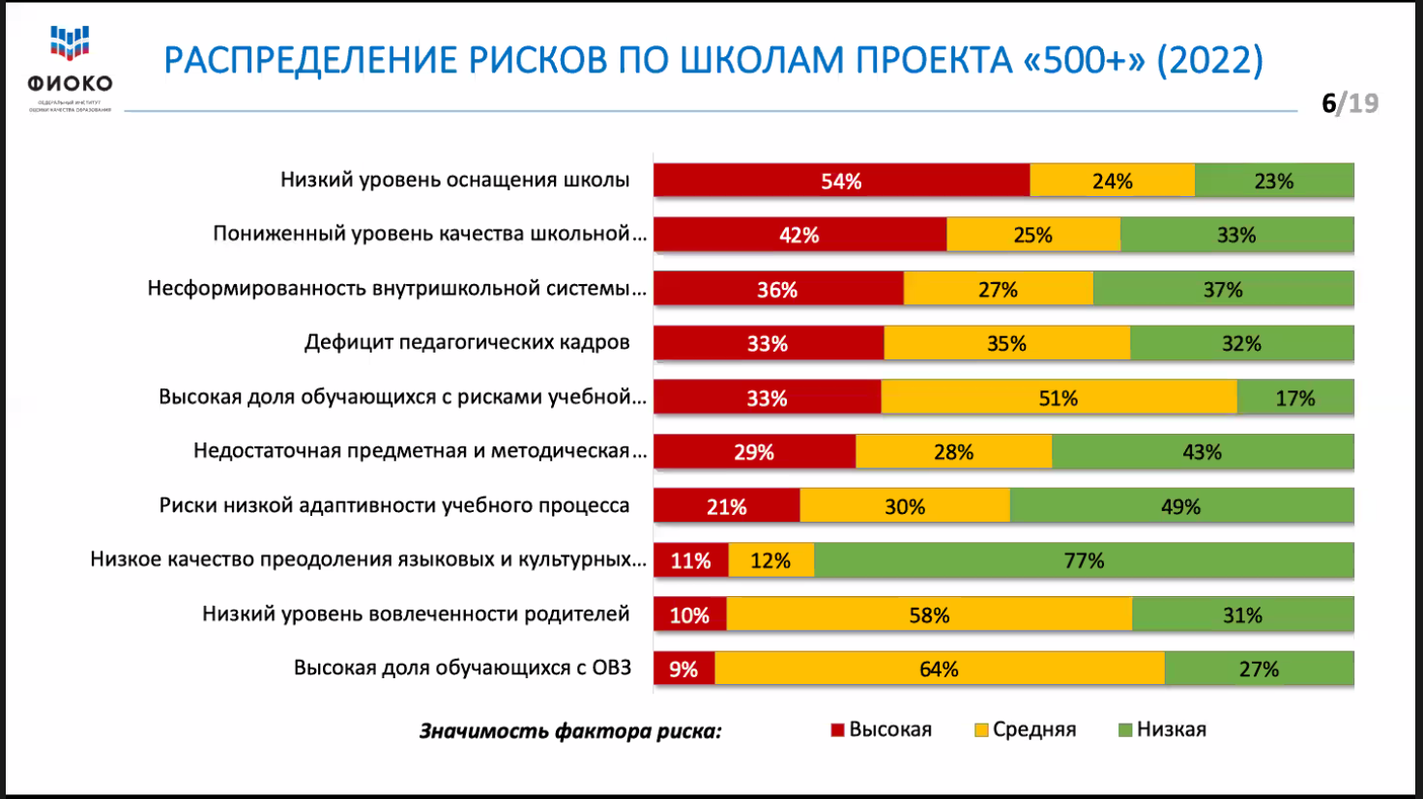
Распределение рисков по школам проекта «500+» (2022)

Slide 3
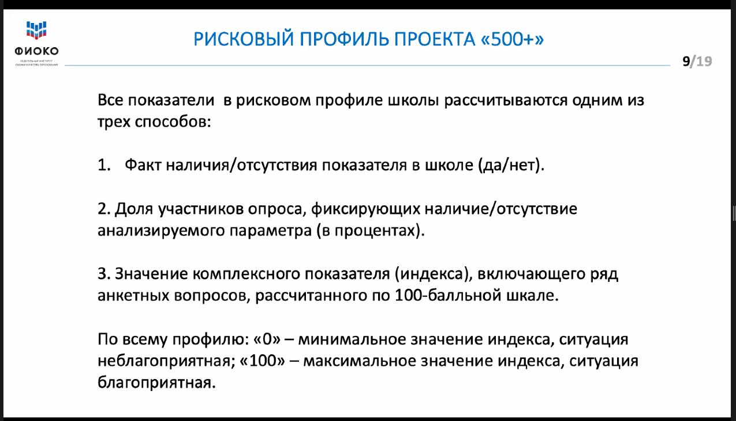
Рисковый профиль проекта «500+»

Slide 4
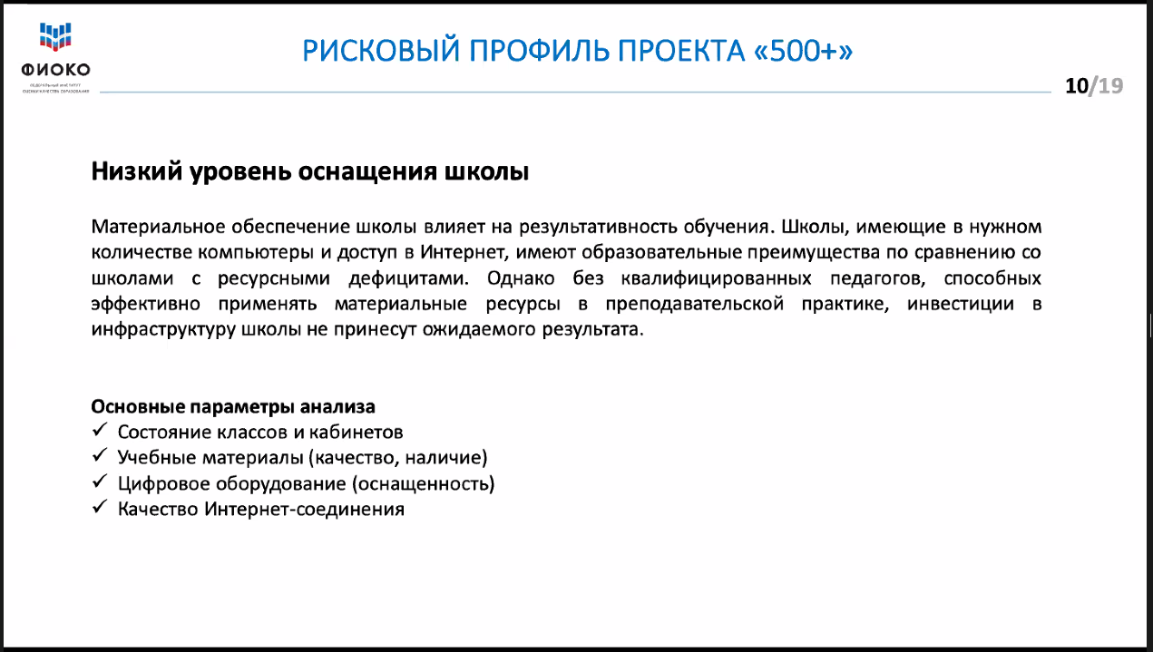
Рисковый профиль проекта «500+»

Slide 5
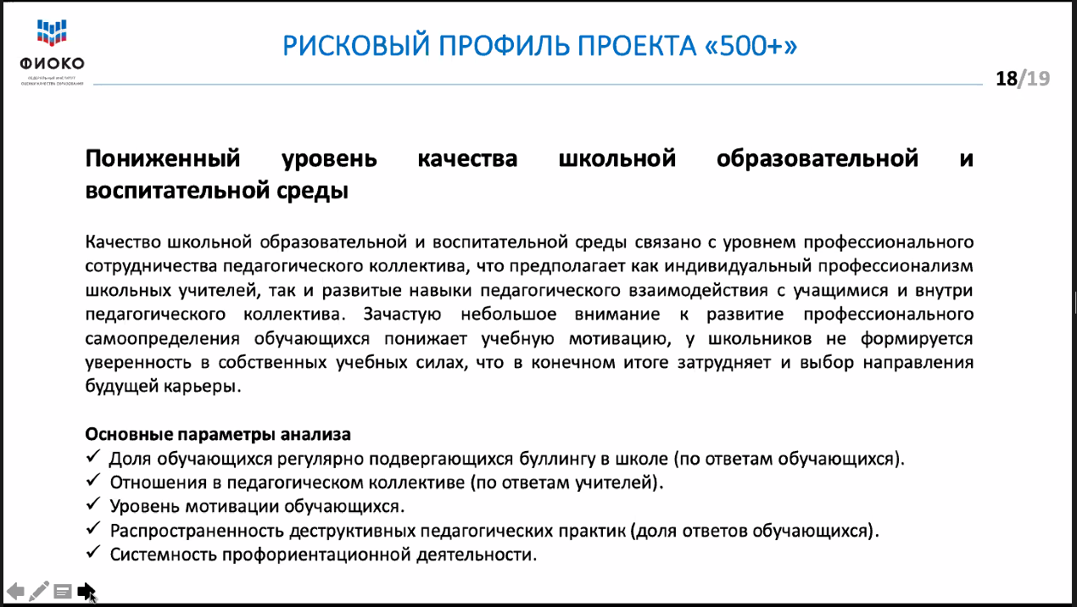
Рисковый профиль проекта «500+»

Slide 6
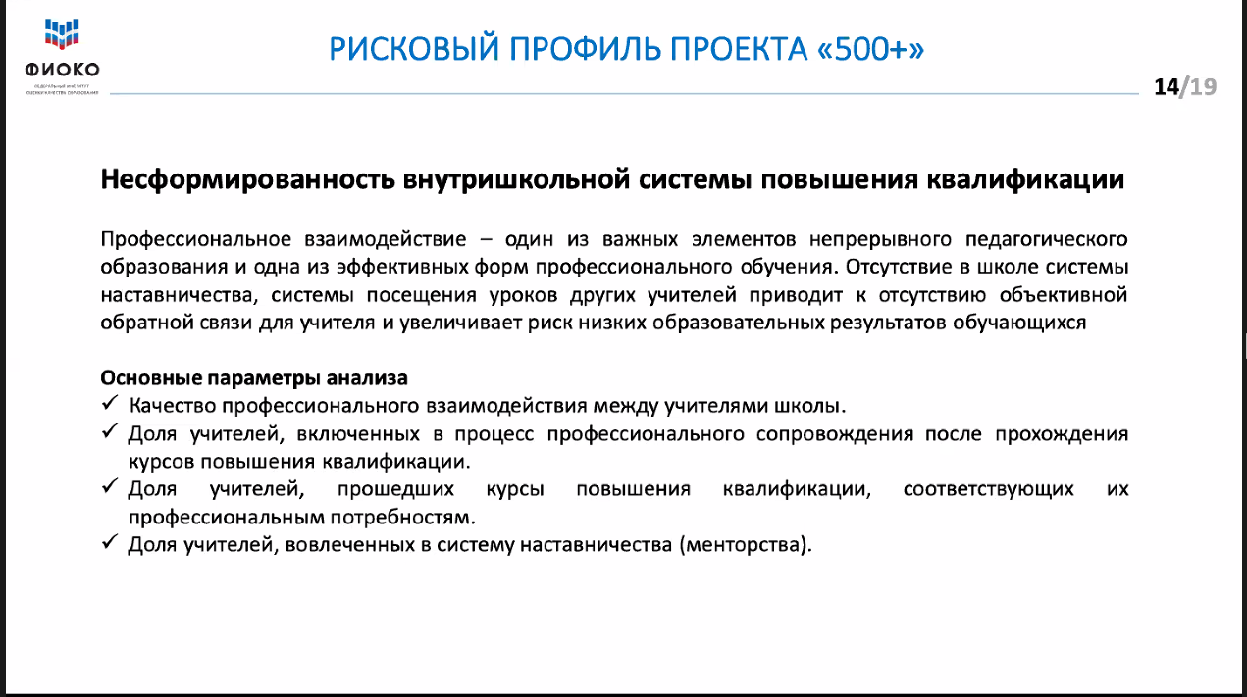
Рисковый профиль проекта «500+»

Slide 7
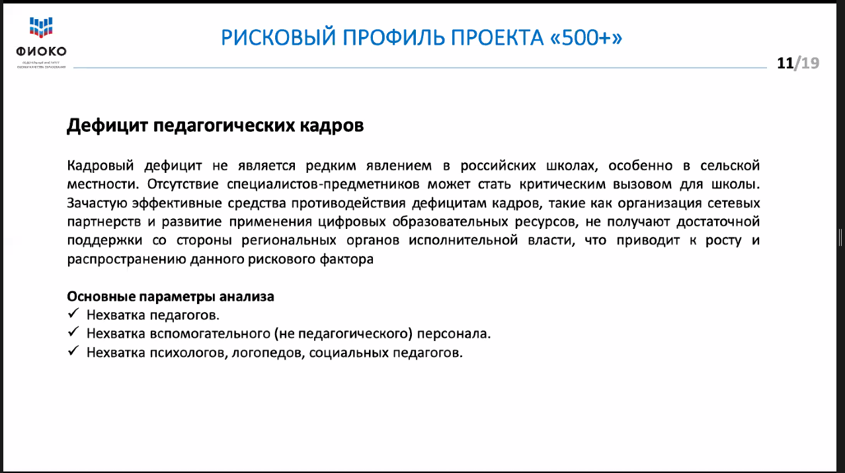
Рисковый профиль проекта «500+»

Slide 8
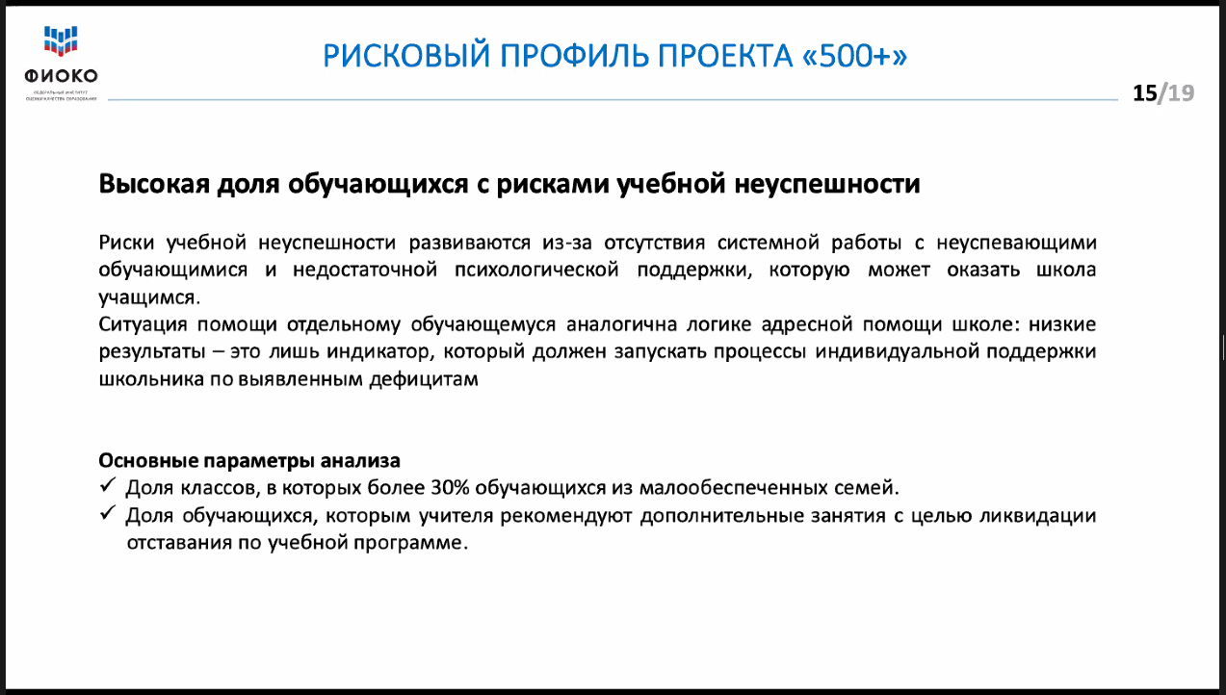
Рисковый профиль проекта «500+»

Slide 9
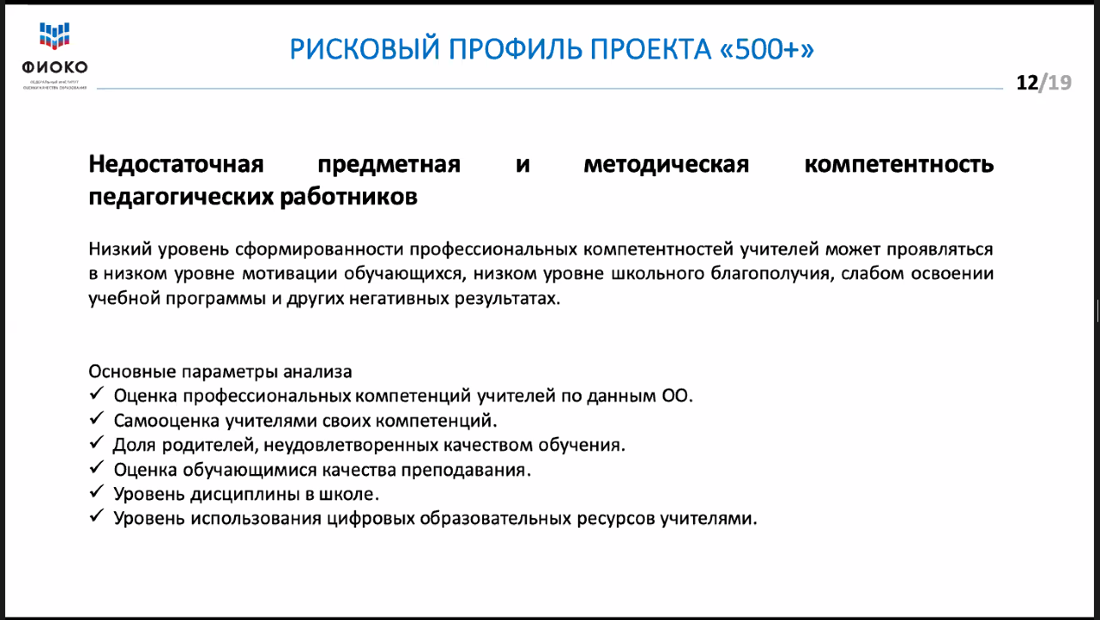
Рисковый профиль проекта «500+»

Slide 10
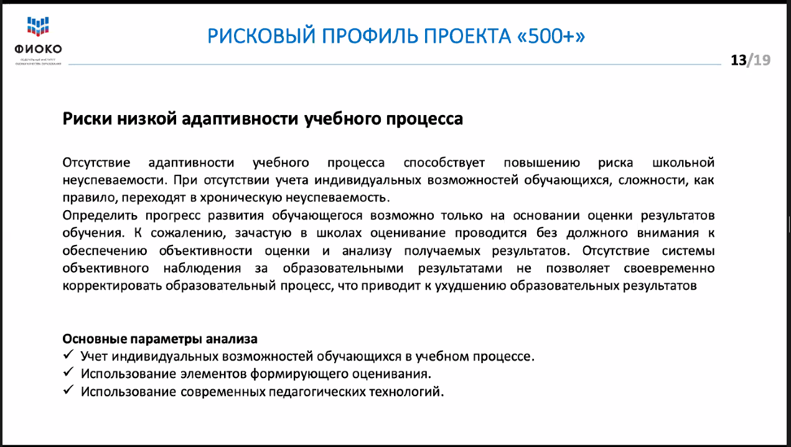
Рисковый профиль проекта «500+»

Slide 11
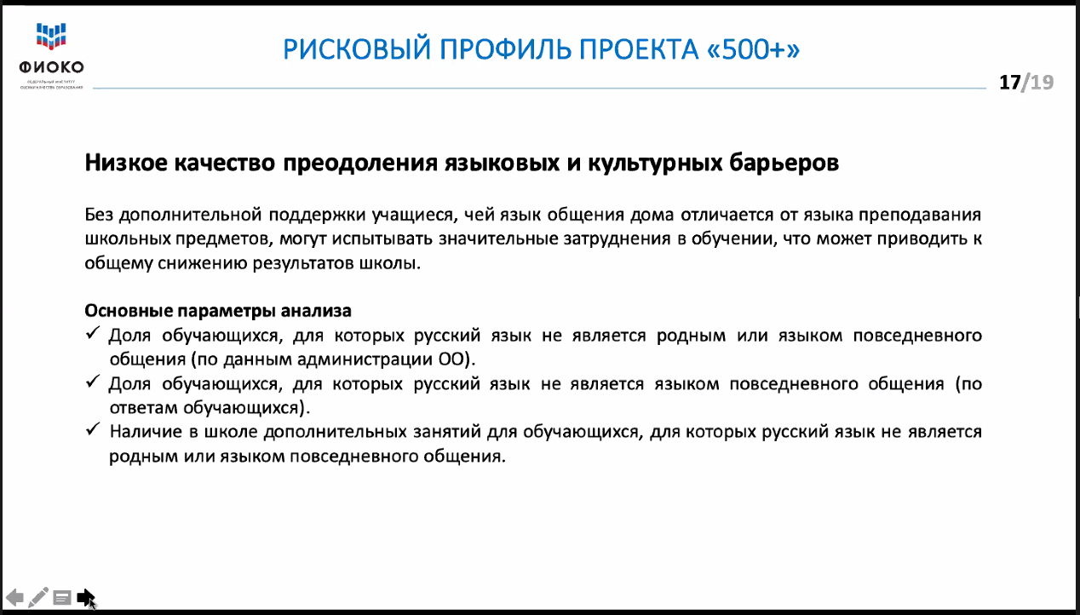
Рисковый профиль проекта «500+»

Slide 12
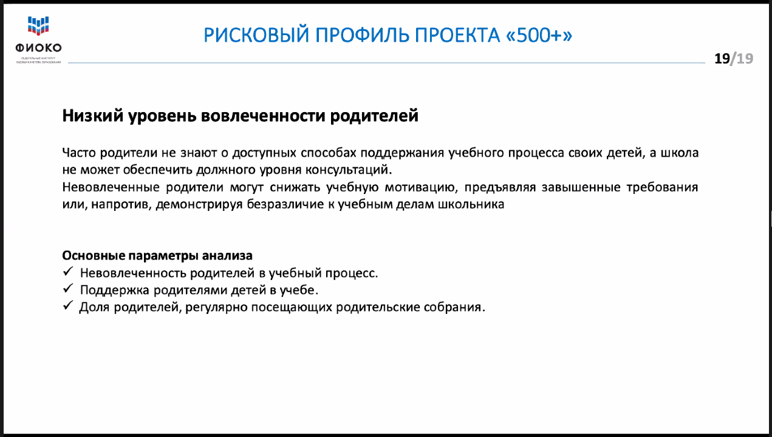
Рисковый профиль проекта «500+»

Slide 13
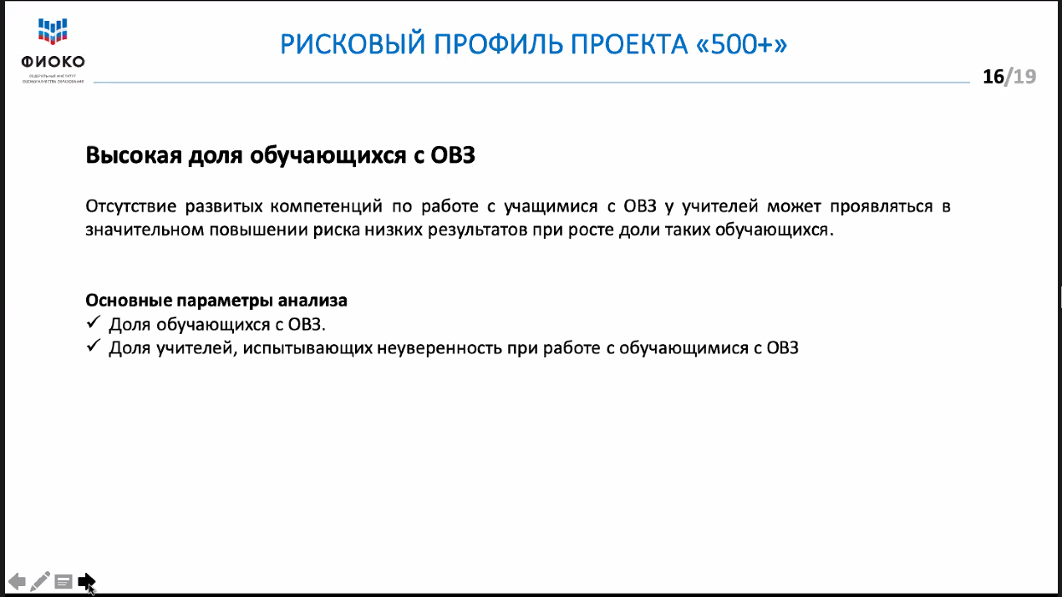
Рисковый профиль проекта «500+»

